Slide 1
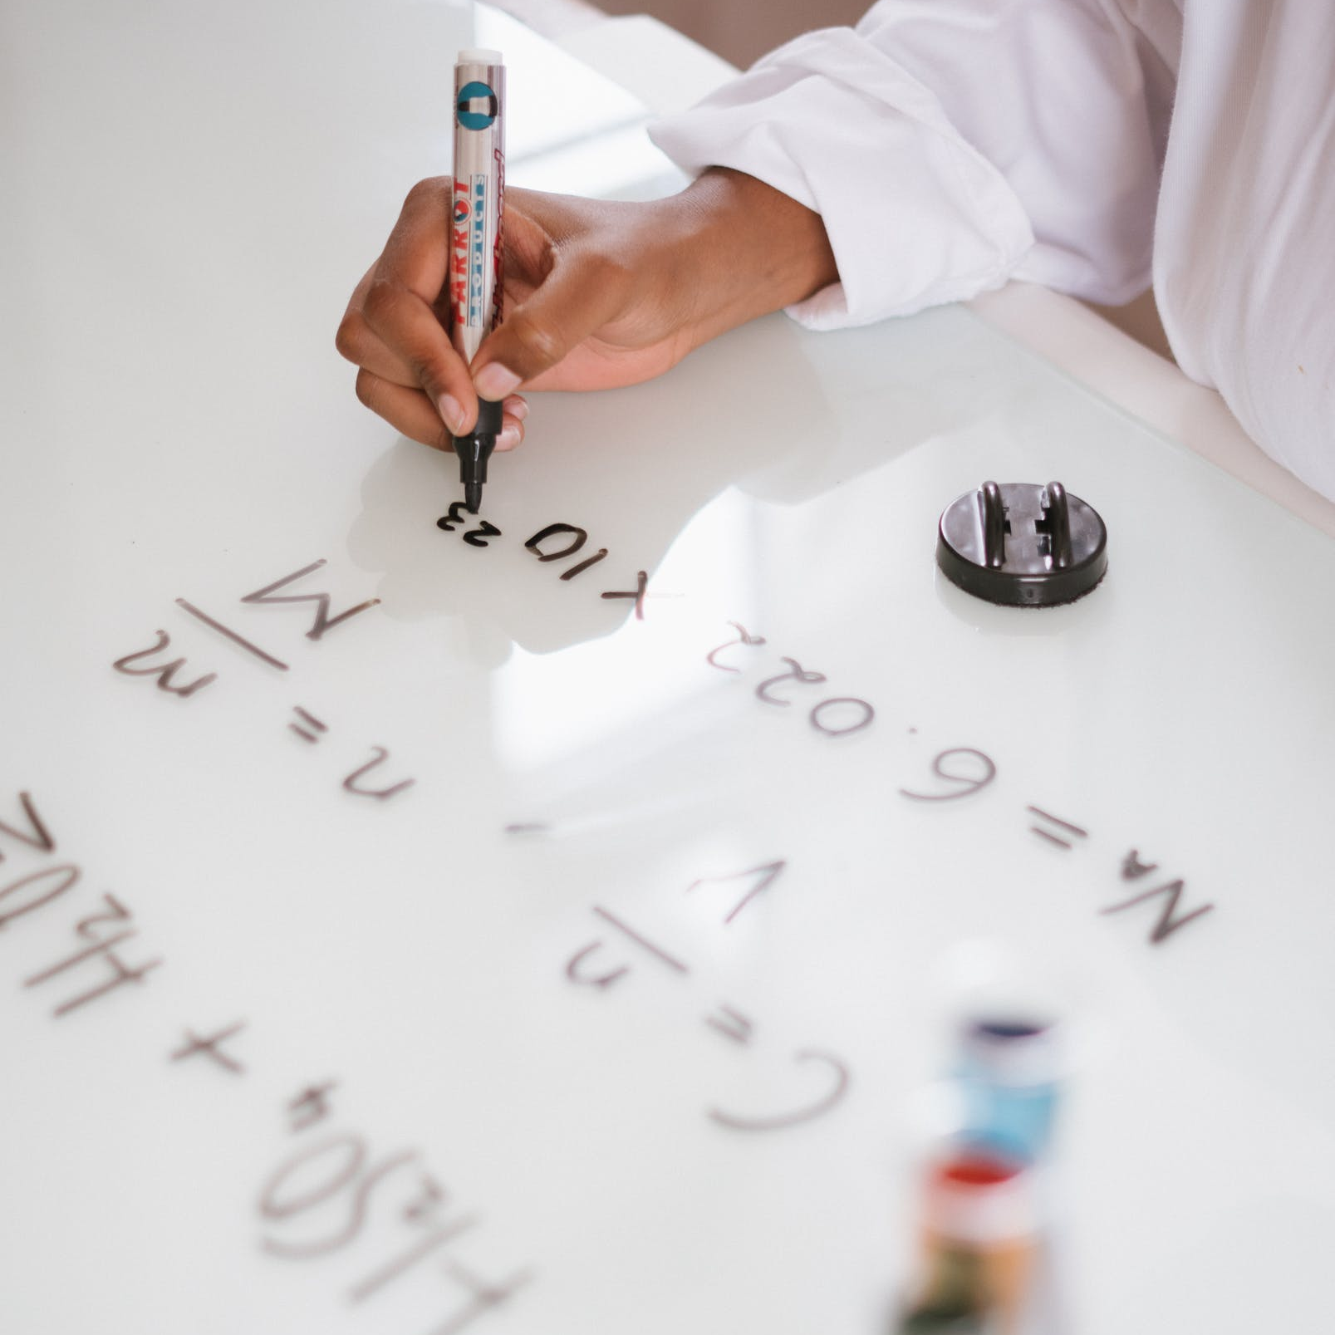
五年级下册数学（人教版）
4.4 分数的基本性质
THE BASIC NATURE OF SCORES
授课人：PPT818

Slide 2
1.归纳出分数的基本性质，能理解并正确运用分数的基本性质解决问题（重点）
2.理解分数的基本性质的推导过程。 (难点)

Slide 3
填一填。
○ 80÷16＝ 72÷12＝
20÷4＝ 36÷6＝
○在分数 中，3 相当于除法算式中的( )，4 相当于除法算式中的( )，“—”相当于除法算式中的( )。
5
6
5
6
3
4
—
被除数
除数
除号

Slide 4
知识点 1
分数的基本性质
1
拿出 3 张同样大小的正方形纸，按照下图把他们平均分，并涂上颜色，用分数表示出涂色部分的大小。
怎么分？

Slide 5
可以用对折的方法来分。
1
2
4
（ ）
（ ）
（ ）
2
4
8
（ ）
（ ）
（ ）
你发现了什么？
Notes:
5

Slide 6
它们的分子、分母各是按照什么规律变化的？
（ ）
（ ）
（ ）
1
2
4
=
=
2
4
8
（ ）
（ ）
（ ）
从左往右看：
×4
分数的分子和分母同时乘相同的数，分数的大小不变。
×2
×2
1
2
4
=
=
2
4
8
×2
×2
×4

Slide 7
（ ）
（ ）
（ ）
1
2
4
=
=
2
4
8
（ ）
（ ）
（ ）
从右往左看：
÷4
分数的分子和分母同时除以相同的数，分数的大小不变。
4
÷2
2
÷2
1
=
=
8
4
2
÷2
÷2
÷4

Slide 8
想一想：同时乘或除以相同的数，包括 0 吗？为什么？
因为除数相当于分母，0 做除数无意义，即 0 做分母也无意义。

Slide 9
分数的分子和分母同时乘或者除以相同的数（0 除外），分数的大小不变，这叫做分数的基本性质。

Slide 10
按要求涂色，再比较它们的大小。
涂色略。

Slide 11
知识点 2
分数的基本性质的应用
2
10
2
把 和 化成分母是12而大小不变的分数。
3
24
2
2 ×
=
=
3
3 × 4
12
10
10
=
=
24
24
12
Notes:
11

Slide 12
3×4=12
根据分数的基本性质,把分数的分母和分子同时乘4。
2
2 ×
4
8
=
=
3
3 × 4
12
Notes:
12

Slide 13
24÷2=12
根据分数的基本性质,把分数的分母和分子同时除以2。
2
5
10
÷
10
=
=
24
24
2
12
÷
Notes:
13

Slide 14
利用分数的基本性质可以把分母不同的分数化成分母相同的分数，还可以把一个分数化成指定分母（或分子）的分数。

Slide 15
把下面的分数化成分母是10而大小不变的分数。

Slide 16
例 判断：分数的分子和分母同时乘或除以相同的数，分数的大小不变。 （ ）
√
×
解答错误
此题主要错在叙述分数的基本性质时，忘记 0 的独特性，如果同时乘 0，那么分数就没意义。

Slide 17
1.（选自教材P58 T6）
2
2
3
20

Slide 18
2.在下面的括号里填上适当的数。
( )
9
3
4
6
7
10
21
42
35
( )
14
( )
6
12
＝
＝
＝
＝
＝
＝
8
( )
( )
5
12
20
30
( )
10
( )
5
9
10
15
8
24
2
( )
1
6
1
8
( )
＝
＝
9
＝
＝
＝
＝
18
( )
( )
3
27
6
48
( )
54

Slide 19
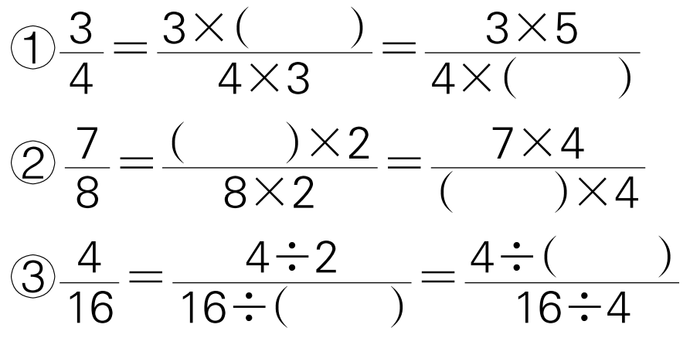
3.在括号里填上适当的数。
3
5
7
8
4
2

Slide 20
16
20
4.一个分数是 ，如果将这个分数的分子减少 12，要使这个分数的大小不变，分母应该是多少？
16÷（16－12）＝4
20÷4＝5
答：分母应该是5。

Slide 21
这节课你们都学会了哪些知识？
1. 分数的分子和分母同时乘或者除以相同的数（0 除外），分数的大小不变，这叫做分数的基本性质。
2. 利用分数的基本性质可以把分母不同的分数化成分母相同的分数，还可以把一个分数化成指定分母（或分子）的分数。

Slide 22
作业1：完成教材相关练习题
作业2：完成对应的练习题

